Slide 1
Webdesign
Quellen:
Herdt-Verlag: HTML5 Grundlagen der Erstellung von Webseiten (4.Ausgabe, 2017)

Slide 2
07 Hyperlinks erstellen

Slide 3
7.1 Wie werden Hyperlinks eingesetzt
Links (auch Verweise oder Hyperlinks) dienen dazu,
Webseiten miteinander zu verbinden.
Folgende Arten von Links gibt es:
 Hyperlinks zu anderen Seiten innerhalb eines Webauftritts,
 Hyperlinks zu Seiten im Internet,
 Hyperlinks auf bestimmte Ziele innerhalb einer Webseite oder in einer anderen Seite,
 Hyperlinks auf Email-Adressen

Slide 4
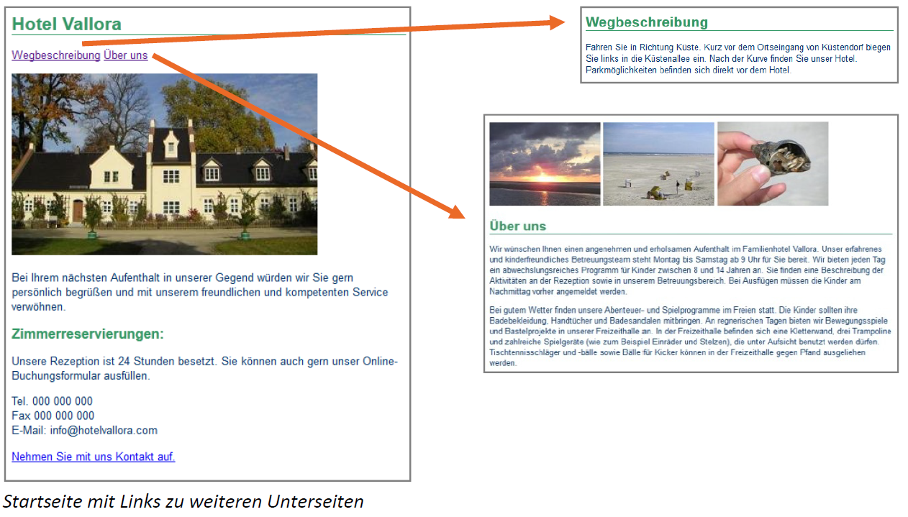
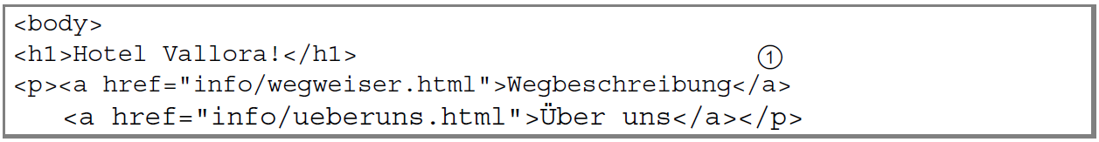
7.2 Hyperlinks zu Seiten innerhalb eines Webauftritts
Nutzen Sie die Links zur Nutzerführung. Die Hauptnavigation sollte die Ordnerstruktur widerspiegeln.
Erstellen Sie zu jedem Thema ihres Webauftritts jeweils eine eigene Seite. Von der Startseite (index.html) verweisen Sie dann auf die jeweilige Unterseite und von den Unterseiten wieder zurück zur Startseite.

Slide 5
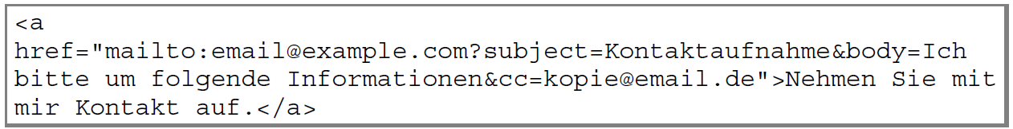
Hyperlinks auf eine E-Mail-Adresse erstellen
Möchten Sie, dass Ihnen die Besucher Ihrer Webseite über einen Link eine E-Mail schicken können, benutzen Sie das Schlüsselwort mailto: vor dem Linkziel (in diesem Fall ist das Linkziel Ihre Email-Adresse):
Außer dem Aufruf des E-Mail-Programms mit der entsprechenden Empfängeradresse können noch zusätzliche Angaben vordefiniert werden. Dazu wird nach der Angabe der E-Mail-Adresse ein Fragezeichen eingefügt.

Slide 6
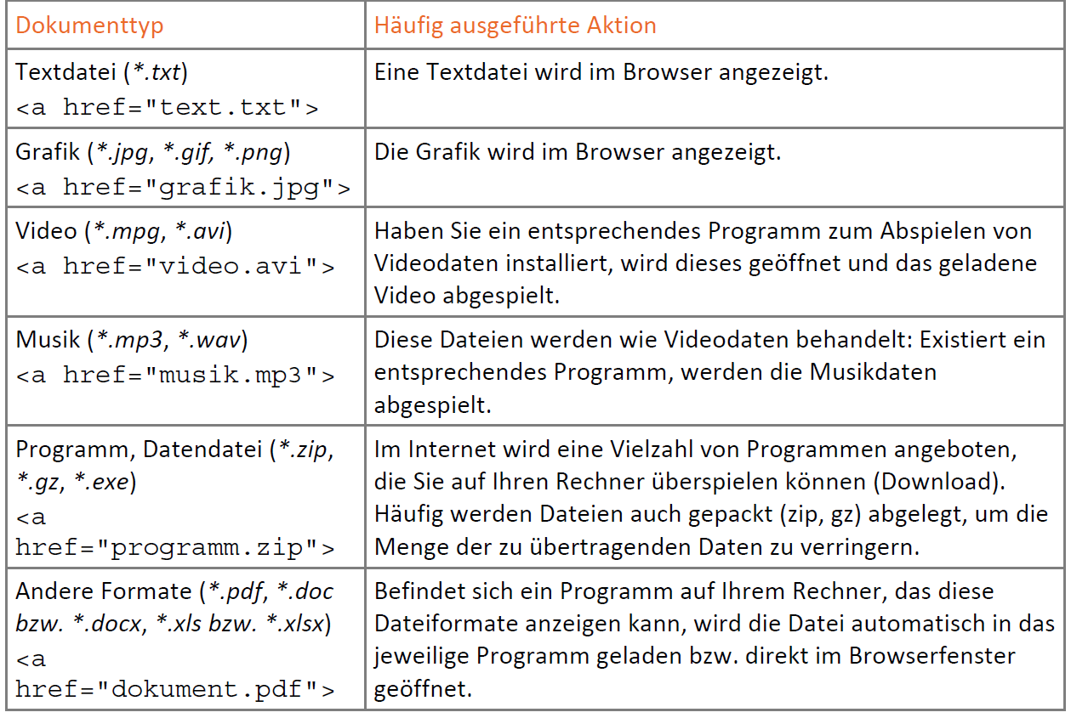
Hyperlinks auf andere Dokumenttypen erstellen

Slide 7
7.3 Hyperlinks zu Seiten und Dokumenten im Web erstellen
Eine URL, wie sie in Hyperlinks genutzt wird, hat den folgenden Aufbau:
http://www.example.com:portnummer/ordner/ webseite.html?ParameterListe
In der Regel verwenden URLs nicht alle diese Bestandteile, sodass der Aufbau wesentlich einfacher ist. Geben Sie die Namen der URLs wie http://www.domainname.de/ oder
http://www.domainname.de/ordner/ mit abschließendem Slash H ein.
Dies beschleunigt den Aufruf der Datei, da der Server, auf dem das Dokument liegt, sofort erkennt, dass ein Verzeichnis aufgerufen wird:
http://www.herdt.com/
http://www.w3.org/

Slide 8
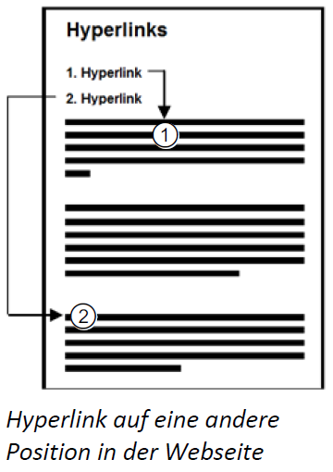
7.4 Hyperlinks innerhalb einer Seite
Auch wenn Sie Ihren Webauftritt durch Aufteilung der Informationen auf mehrere Seiten strukturieren, kann es vorkommen, dass einzelne Seiten über so viel Inhalt verfügen, dass viel gescrollt werden muss.
Dieses Problem verschärft sich, wenn für die Betrachtung einer Seite ein Smartphone oder anderes Gerät mit kleinem Display verwendet wird.
Um einen Anker für mögliche Hyperlinkziele zu definieren, geben Sie dem Element, das Ziel eines Links werden soll, eine eindeutige Bezeichnung mittels id-Attribut.
Das Attribut href enthält das Verweisziel. Durch die Angabe des Zeichens # (Raute, Lattenzaun,Gatter) vor dem Namen des Ankers wird dem Browser mitgeteilt, dass es sich bei dem Ziel um ein Element mit einer ID handelt.

Slide 9
7.5 Hyperlinkziele definieren
Wenn Sie den Besucher Ihres Webauftritts mit einem absoluten Link auf einen anderen Webauftritt schicken, wird der verlinkte Webauftritt automatisch in dem Browserfenster geöffnet, in dem er aufgerufen wurde. Es ist möglich, mithilfe des Attributs target (Ziel) und des Parameters "_blank" einen Link in einem neuen Browserfenster zu öffnen:
Dieses Attribut ist umstritten, da Besucher selbst entscheiden sollten, ob sie Webseiten in demselben Fenster oder in einem neuen Tab bzw. Fenster öffnen.
Wenn Sie _blank als Wert von target angeben, wird jedes Mal ein neues unbenanntes Fenster geöffnet. Andere Werte (z. b. nur blank ohne Unterstrich) führen dazu, dass ein neues Fenster mit dem Namen „blank“ geöffnet wird – jeder weitere Link mit demselben target-Wert wird in diesem Fenster geöffnet. Es wird dann also nicht für jeden Link ein weiteres Fenster geöffnet: Da sich die benannten Fenster meist im Hintergrund befinden, bekommt der Nutzer davon nichts mit und vermutet einen defekten Link.

Slide 10
7.6 Grafiken als Hyperlinks
Auch Grafiken können als Linkinhalt dienen. Dann ist statt eines Textes das Bild anklickbar. Genau wie bei Texten sollte die Grafik dann das Linkziel erkennen lassen.
Häufig verlinkte Grafiken sind:
 das Logo einer Seite, das in der Regel zur Startseite führt.
 eine kleine Version eines Bildes, die zu einer Großansicht (Zoom-Darstellung) führt.
 ein Bild in einem Anrisstext, das mit eine Artikel verlinkt ist.
Verlinkte Grafiken sind außer in den o. g. Fällen aufgrund zahlreicher Probleme aus der Mode gekommen. Grafiken sind nicht verlustfrei skalierbar, die Einbindung ist aufwändig und fehleranfällig und die Anpassung an ein neues Design mit hohem Aufwand verbunden.

Slide 11
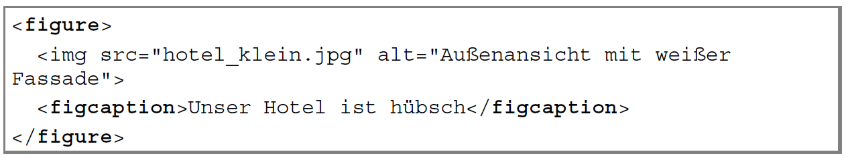
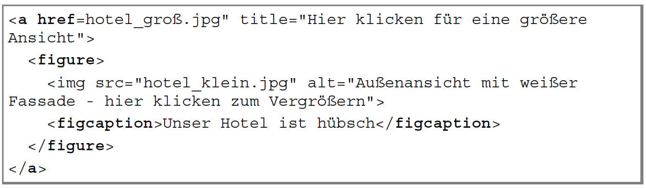
7.7 Blockelemente als Links benutzen
Im folgenden Beispiel kann ein figure-element komplett mit enthaltener Grafik und Bildbeschreibung figcaption angeklickt werden.
Um dieses HTML-Konstrukt wird nun ein Link mit den Tags <a> und </a> gelegt.

Slide 12
Übungen
1. Öffnen Sie die Webseite index.html im Übungsordner Uebung07 und fügen Sie zu den schon vorhandenen Hyperlinks Wegbeschreibung und Über uns den Hyperlink zu der neuen Seite speisekarte.html ein.
2. Fügen Sie unter dem Adressblock am Ende der Seite index.html die Grafik brief.gif ein und versehen Sie diese mit einem E-Mail-Hyperlink (info@hotelvallora.com).
3. Öffnen Sie die Webseite restaurant/speisekarte.html und fügen Sie am Ende der Seite mithilfe der Grafik oben.jpg einen internen Hyperlink auf den Anfang der Webseite ein.
4. Speichern Sie die Seite speisekarte.html und öffnen Sie sie im Browser. Verkleinern Sie das Browserfenster und scrollen Sie nach unten, um den Anker-Hyperlink zu testen.
5. Ergänzen Sie auch die Webseiten info/wegweiser.html, info/ueberuns.html sowie speisekarte. html um die fehlenden Hyperlinks zu den anderen Seiten (wegweiser.html, speisekarte.html und ueberuns.html).
6. Öffnen Sie die Webseite wegweiser.html und erstellen Sie einen Hyperlink zu einem externen Webauftritt, beispielsweise zu einem Routenplaner. Der externe Webauftritt soll dabei in einem neuen Fenster geöffnet werden.
Öffnen Sie den Routenplaner so, dass die Position des Hotels angezeigt wird. Koordinaten: 54.188326,7.884761

Slide 13
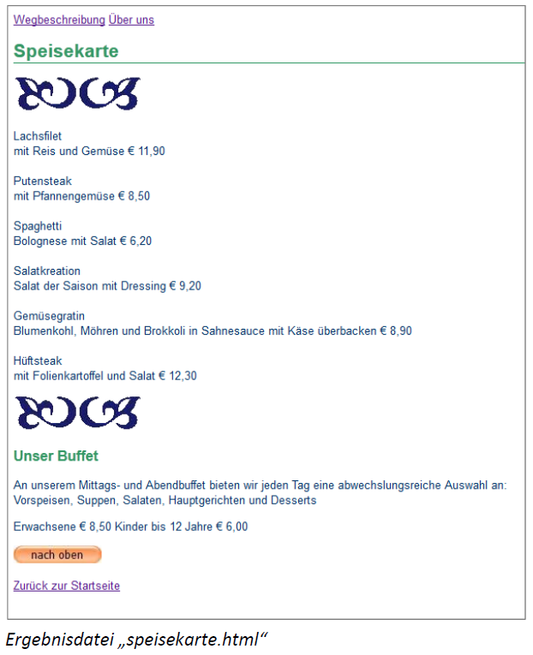

Slide 14
